Slide 1
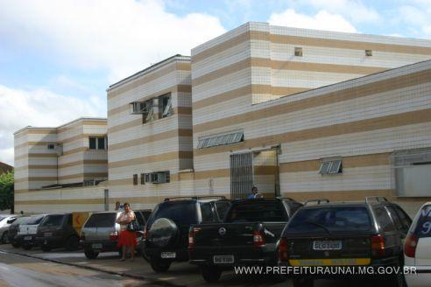
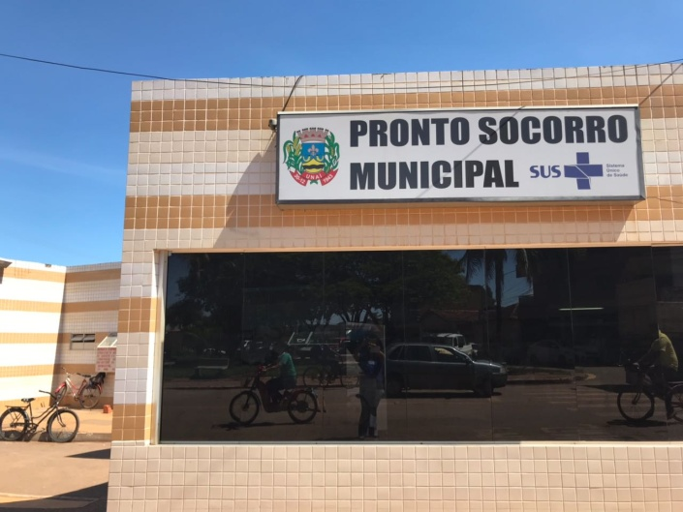
HOSPITAL MUNICIPAL / PA

Slide 2
PRONTO ATENDIMENTO - PA
É REFERÊNCIA PARA 11 MUNÍCIPIOS DA REGIÃO DE SAÚDE DE UNAI-MG.
Consultórios médico;
1 Sala de emergência com um Box em anexo;
Leitos de observação clínica;
Leitos de pediatria ;
Isolamento.
1 sala de hidratação venosa (sala vip);

Slide 3
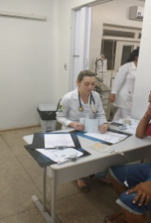
ATENDIMENTO - PA
consulta | 1º QUADR | 2º QUADR | 3º QUADR | TOTAL
MÉDICA- CLINICO GERAL | 17.875 | 15.375 | 11.752 | 45.002
MÉDICA ESPECIALIZADA | 18.029 | 15.261 | 9.279 | 42.569
NIVEL SUPERIOR ESPECIALIZADA | 31.488 | 25.439 | 22.426 | 79.353
TOTAL CONSULTA MÉDICA |  |  |  | 87.571
QTIDADE OBSERVAÇÃO |  |  |  | 30%=26.919

Slide 4
QUANTIDADE DE PACIENTE OBSERVAÇÃO
 | 1º QUADR | 2º QUADR | 3º QUADR | TOTAL
OBS.08HS | 7.998 | 6.507 | 9.215 | 23.720
OBS.24HS | 1.063 | 712 | 1.424 | 3.199
TOTAL | 9.061 | 7.219 | 10.639 | 26.919
PAC/DIA | 75 | 60 | 88 | 75
TOTAL DE LEITOS | 10 | 10 | 10 | 10
MACA/CADEIRA VIP

Slide 5
ADMINISTRAÇÃO DE MEDICAMENTOS - PA
MEDICAMENTO | 1º QUADR | 2º QUADR | 3º QUADR | TOTAL
BÁSICA | 59.902 | 51.247 | 49.822 | 160.971
ESPECIAL | 18.081 | 11.149 | 18.785 | 48.015

Slide 6
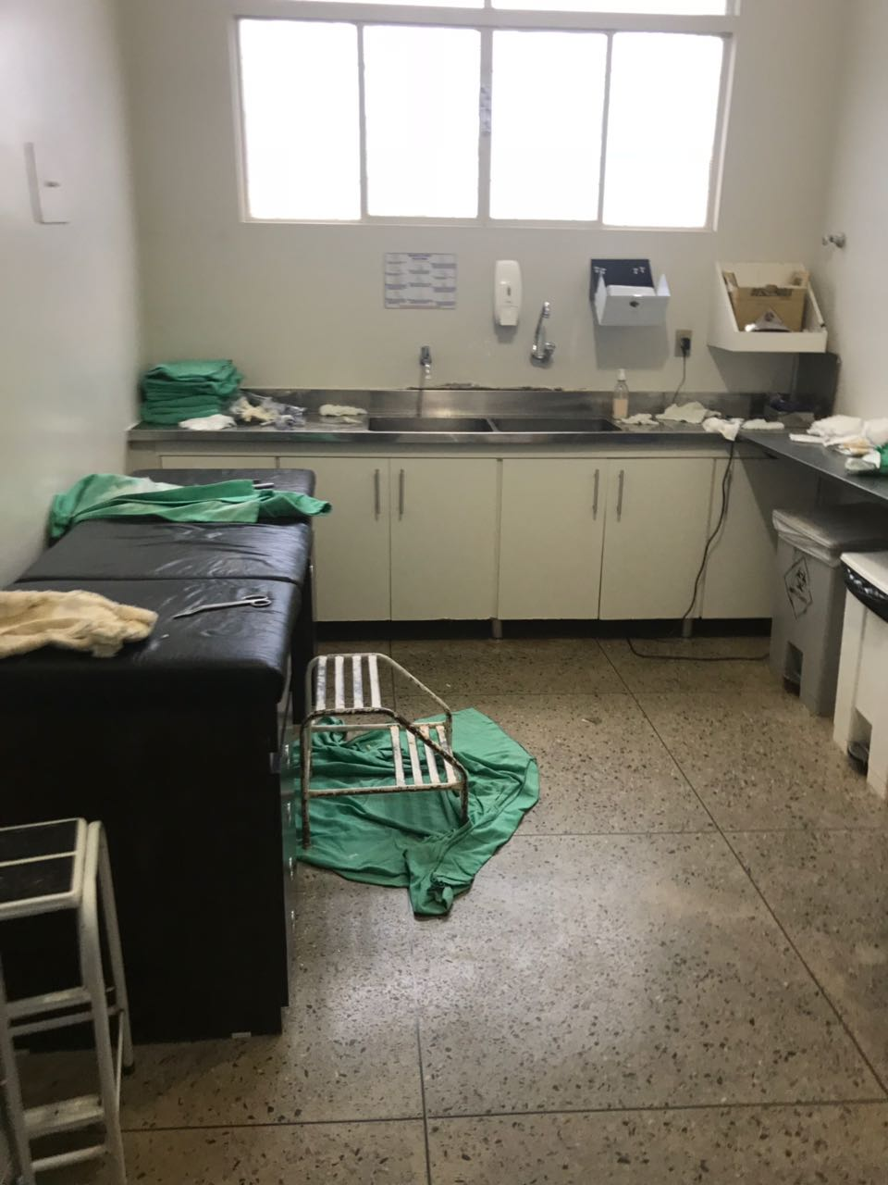
ATENDIMENTO ORTOPÉDICO PROVISÓRIO
 | 1º QUADR | 2º QUADR | 3º QUADR | TOTAL
ATEN.ORT. PROVISÓRIO | 1.952 | 1.261 | 2.421 | 5.634

Slide 7
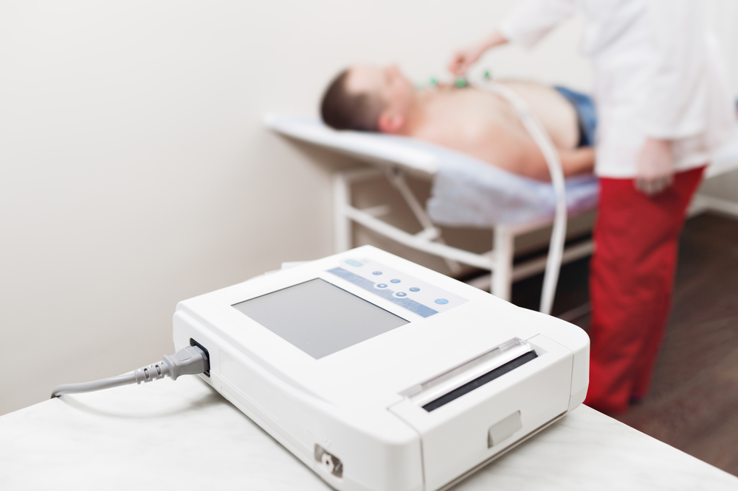
ELETROCARDIOGRAMA
 | 1º QUADR | 2º QUADR | 3º QUADR | TOTAL
ECG | 797 | 627 | 357 | 1.781

Slide 8
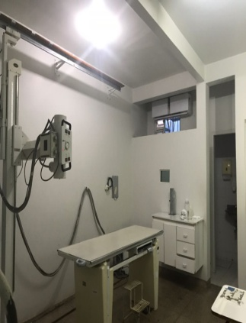
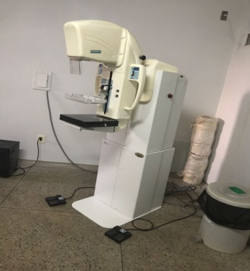
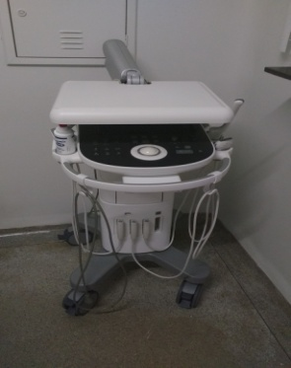
SERVIÇO DE IMAGEM
 | 1º QUADR | 2º QU.ADR | 3º QUADR | TOTAL
RADIOGRAFIA | 12.908 | 13.895 | 9.018 | 35.821
MAMOGRAFIA | 183 | 83 | 595 | 861
ULTRASSONOGRAFIA | 1.448 | 2.144 | 1.552 | 5.244
ARCO CIRURGICO | - | - | 129 | 129

Slide 9
EXAMES LABORATORIAIS

Slide 10
HOSPITAL MUNICIPAL

Slide 11
LEITOS
O HOSPITAL CONTA COM 68 LEITOS SENDO:
18 CLINICA MÉDICA
20 CLINICA CIRÚRGICA;
08 CLINICA PEDIATRICA;
04 PRÉ PARTO;
12 ALCON ;
04 OBSTÉ TRICO
02 COMPLEMENTAR.

Slide 12
INTERNAÇÕES HOSPITALARES
INTERNAÇÕES | QUANTIDADE- 3º QUADRIMESTRE | QUANTIDADE/2018
CLÍNICA MÉDICA | 380 | 1513
CLÍNICA PEDIATRICA | 50 | 182
PARTO NORMAL | 117 | 421
PARTO CESÁREO | 191 | 622
CIRURGIA ELETIVA | 345 | 571
CIRURGIA DE URGÊNCIA | 206 | 562
OUTRAS OCORRÊNCIAS | 95 | 278
PSIQUIATRIA | 0 | 0
TOTAL | 1.384 | 4.149

Slide 13
INTERNAÇÕES HOSPITALARES

Slide 14
INTERNAÇÕES HOSPITALARES

Slide 15
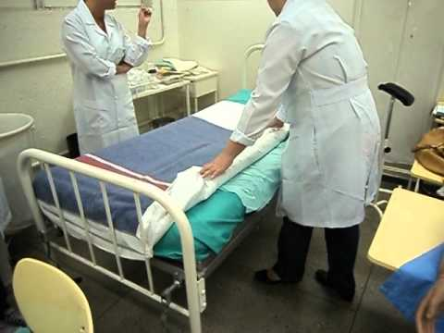
INTERNAÇÕES HOSPITALARES
 | INTERNAÇÕES | AIH APR.. | VALOR TOTAL | VALOR MÉDIO | MÉDIA PERM.. | TAXA MORTALIDADE
3º QUADR | 1.469 | 1.469 | 704.271,65 | 479,42 | 3,8 | 3,06
2018 | 4. 149 | 4. 149 | 1.951.456,71 | 481,27 | 3,8 | 4,02

Slide 16
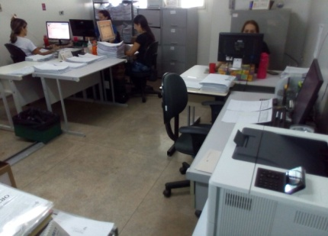
FATURAMENTO: MAC/SIA
PERIODO | VALOR
2016 | 1. 122.383,95
2017 | 1.731.779,28
2018 | 1.951.546,71

Slide 17
FIMMM!!!!

